Slide 1
Développement économique
Portrait de la situation sur le territoire de la MRC des Laurentides

Slide 2
Industrie touristique
La plus progressive au Québec

Slide 3
Situation actuelle
SECTEUR TOURISTIQUE
Contrairement à la croyance populaire, le secteur du tourisme n’est pas le principal employeur dans notre MRC, mais plutôt le 3e au même titre que la restauration;
Génère plus de 2320 emplois (avant pandémie);
Les Laurentides sont la 3e région touristique la plus fréquentée après Montréal et Québec;
Plus de 70% des revenus reliés au tourisme dans les Laurentides provient de notre MRC;
Source : Banque de données du Registre des entreprises, Statistique Canada, décembre 2020

Slide 4
Situation actuelle
SECTEUR TOURISTIQUE
Tourisme international arrêté dû à la pandémie
Prévision d’une reprise normale pour l’hébergement traditionnelle en 2024-2025;
Marchés de proximités sont les plus ciblés;
Diminution de l’attrait pour les complexes hôteliers
Fragilisation de la pérennité des entreprises à court et long terme;
Diminution du taux d’occupation moyen de 54,6% en 2019 à 41,8% en 2021;
Tendance actuelle: résidence touristique
Les pratiques entourant le plein-air sont en transformation;
Intérêt grandissant pour l’hébergement alternatif (refuges, dômes, prêts-à-camper…);
De plus en plus de promoteurs pour les résidences touristiques;
Répartition à part égal de résidences permanentes (43%) et de résidences de villégiature (44%);
5% de l’inventaire résidentiel est dédié à une vocation touristique - Une augmentation de 10% en 5 ans;
Importance de repenser la réglementation municipale pour les Airbnb;
De 1700 à 1900 permis ont été octroyés sur notre territoire dont 1200 à Mont-Tremblant;

Slide 5
Situation actuelle
SECTEUR TOURISTIQUE
Pour maintenir l’achalandage touristique en provenance du Québec
Miser non seulement sur nos infrastructures mais également sur développement et l’amélioration des sentiers;
Enjeu critique de l’industrie; La rareté de main-d’œuvre
Impacts sur la qualité de l’expérience versus la diminution des heures d’opérations;
Diminution de la rentabilité des entreprises et pertes financières importantes pour l’industrie et l’économie locale;
Plus de 32 restaurateurs ont fermés définitivement en moins de deux ans;
Accentuer les projets de formations en alternance travail-études;
Repenser notre façon de promouvoir nos activités touristique
Projet de numérisation de l’industrie touristique pour suivre l’orientation actuelle;
Importance de développer des plateformes transactionnelles pour la vente de produits et services;
Évaluer les impacts des changements climatiques sur les activités offerts sur notre territoire (diminution de la durée des saisons);

Slide 6
Situation actuelle
SECTEUR TOURISTIQUE

Slide 7
Secteur commercial
Impact de la pandémie

Slide 8
Situation actuelle
SECTEUR COMMERCIAL
80% du tissu commercial est constitué de petits commerçants
Multiples fermetures de commerçants de proximité dû à la pandémie;
Commerce de l’automobile est omniprésent sur notre territoire et en forte croissance;
Rareté de main-d’œuvre et emplois non compétitifs puisqu’il n’y a aucune possibilités de télétravail;
Programme d’aide d’urgence aux PME:
plus de 175 dossiers de prêts depuis le début de la pandémie dans notre MRC;
plus de 3 000 000 $ prêtés;
Un potentiel de 1 400 000 $ en pardons de prêts;
Augmentation majeure du commerce en ligne
Le commerce électronique est passé de 5% à 30% et continuera d’augmenter;
Importance pour les commerces de se démarquer et d’avoir une plateforme de vente en ligne;

Slide 9
Situation actuelle
SECTEUR COMMERCIAL
Tendance actuelle: grande surface
Les commerçants actuels du territoire sont appelés à se réinventer et à revoir leur modèle d’affaires;
Difficile pour les petits commerces du terroir de faire concurrence aux grandes surfaces commerciales;
Importance de se démarquer par la création d’une expérience;
Miser sur les commerces d’achalandage (microbrasserie, agroalimentaire, culture, exposants…);
Importance de repenser nos centres-villes et noyaux villageois pour favoriser le commerce de proximité;
Important problème d’approvisionnement
Difficultés à obtenir les produits désirés puisqu’il y a eu arrêt ou ralentissement des chaînes de production dû à la pandémie;
Délais d’approvisionnement majeurs;
Augmentation considérable des coûts de transport et de la marchandise;

Slide 10
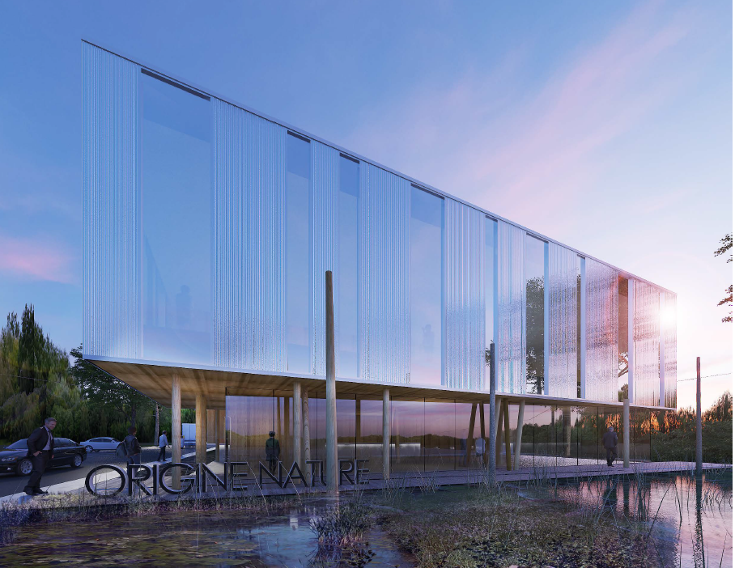
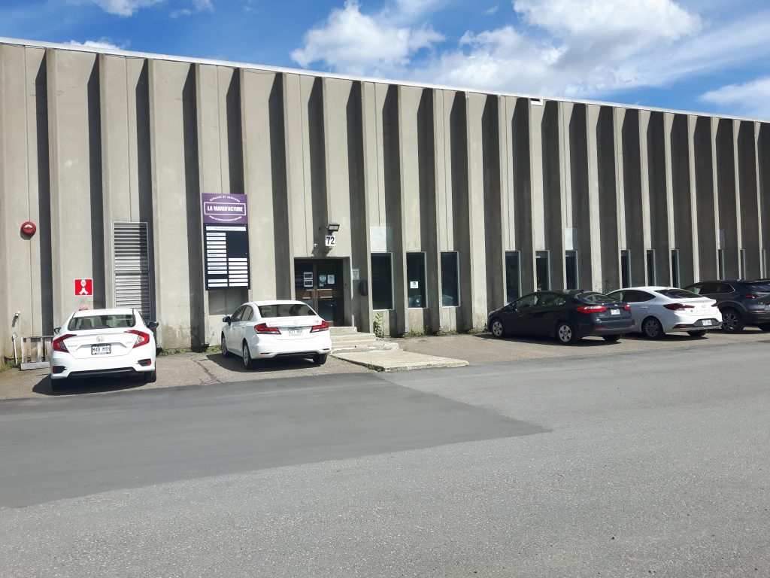
Secteur industriel et innovation
Parcs industriels et virage numérique

Slide 11
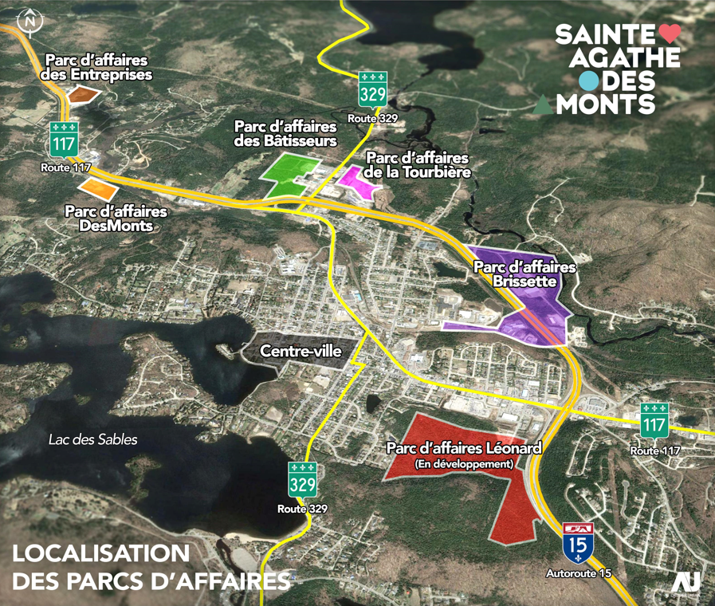
Situation actuelle
SECTEUR INDUSTRIEL
Dans la MRC des Laurentides
Un parc industriel à Mont-Tremblant
Cinq parcs industriels à Sainte-Agathe-des-Monts
Parc d’affaires des Bâtisseurs
Parc d’affaires des Monts
Parc d’affaires Léonard
Parc d’affaires Brissette
Parc d’affaires de la Tourbière
Secteurs en forte croissance
Secteur du bois : Menuiserie, construction, transformation
Logistique de transport: Distribution de produits
Transformation alimentaire

Slide 12
Situation actuelle
SECTEUR INDUSTRIEL
La Manufacture Laurentides
Premier incubateur et accélérateur/transformation alimentaire;
Faible connaissance de l’offre industrielle
Peu de terrain appartenant aux villes et municipalités, majoritairement des propriétés privées;
Importance d’améliorer la promotion des espaces disponibles pour le développement économique de la région;
Difficulté de relève et de transfert d’entreprises
Âge de plus en plus élevé des propriétaires d’entreprise;
Manque de connaissance quant au nombre d’entreprises souhaitant effectuer une relève;
Financement peut-être trop pointu et pas nécessairement adapté à toutes les étapes entrepreneuriales;
Importance d’accompagner les entreprises dans leur processus de transfert pour assurer leur pérennité et la diversification de notre économie;

Slide 13
Situation actuelle
INNOVATION
Favoriser l’innovation technologique dans les divers secteurs d’activités
Avec l’augmentation du commerce en ligne, tout peut maintenant se faire en ligne;
Favoriser le virage numérique pour augmenter la visibilité, la rentabilité et se démarquer de la concurrence;
Intégrer l'innovation en amont pour connaître les habitudes des consommateurs sur les usages qu'il fait d'un produit ou service;
L’innovation permet à l'entreprise de se démarquer sur son marché et d’accroître leur productivité;
Toutefois, peu de soutien financier pour accompagner les entreprises dans l’innovation;
Pour le secteur de la restauration à Mont-Tremblant, un projet pilote de livraison a été mis sur pied – EVA;
Participation aux travaux du Créneau d’excellence Accord Laurentides pour la mise en place de l’accélération du développement numérique de l’industrie touristique;
Analyse de faisabilité en cours par la Ville de Mont-Tremblant pour l’implantation d’un centre de prototypage en plein-air, sport et bien-être;

Slide 14
Situation actuelle
Secteur de la construction
Représente plus de 364 entreprises sur notre territoire;
Génère plus de 1855 emplois (avant pandémie);
Emploi de choix avec salaire annuel supérieur avec des horaires stables;
Secteur de la construction neuve et de la rénovation en forte croissance au niveau immobilier;
On compte 3300 constructions neuves sur le territoire depuis 10 ans dont 1770 construites entre 2017 et 2021;
Malgré les salaires très compétitifs, manque de main-d’œuvre important pour répondre à la demande;

Slide 15
Situation actuelle
Secteur professionnel
Représente plus de 130 entreprises sur notre territoire;
Génère plus de 1210 emplois (avant pandémie);
Emploi de choix avec salaire annuel supérieur avec des horaires stables;
Secteur d’emploi nécessitant des formations collégiales et universitaires plus spécifiques;
Malgré les salaires très compétitifs, manque de main-d’œuvre pour répondre à la demande;
Ingénieur, comptable, architecte, avocat, notaire, arpenteur, génie civil…
Secteur institutionnel
MRC est bien doté en terme de services institutionnels;
2865 emplois dans le secteur de la santé (avant pandémie);
1185 emplois dans le secteur de l’éducation (avant pandémie);
1015 emplois dans le secteur de l’administration publique (publique, municipal, régional)
Excellents salaires, emplois stables et avantages compétitifs;

Slide 16
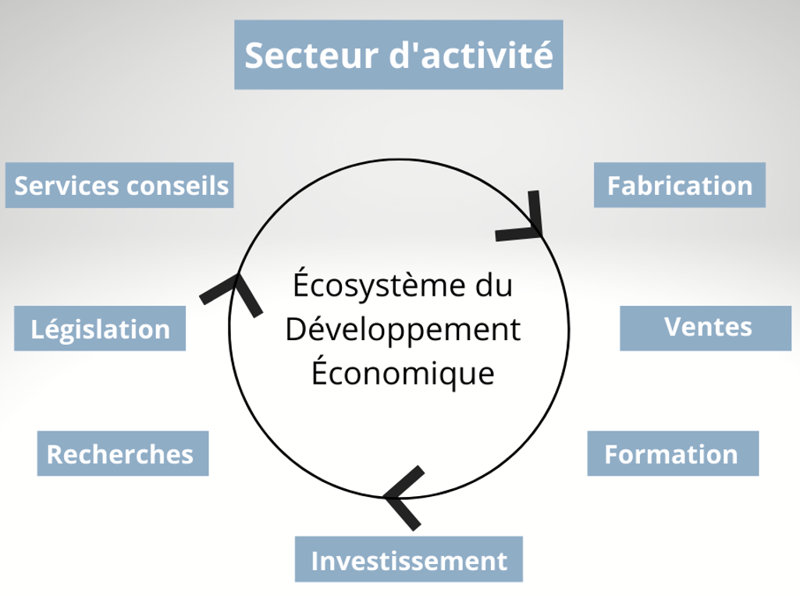
Conclusion
Développement économique
Avec la fin des aides gouvernementales, la hausse des taux d’intérêt et l’inflation incontrôlable, la situation est précaire pour tous les secteurs d’activités;
Le nombre de PME en difficulté financière sera à observer au cours des prochains mois;
Les programmes gouvernementaux et leurs contributions ont aidés les entreprises à passer au travers de la pandémie;
La consommation sera ralentie et aura un impact négatif sur l’économie régionale.

Slide 17
Merci de votre attention !
Paul Calce
819-681-3373 poste 1402
pcalce@cdemrclaurentides.org
CDE MRC des Laurentides

